Slide 1

ICCE-Nazaret
Área Editorial
Área Formación e Investigación
Área Educación Formal

Slide 2

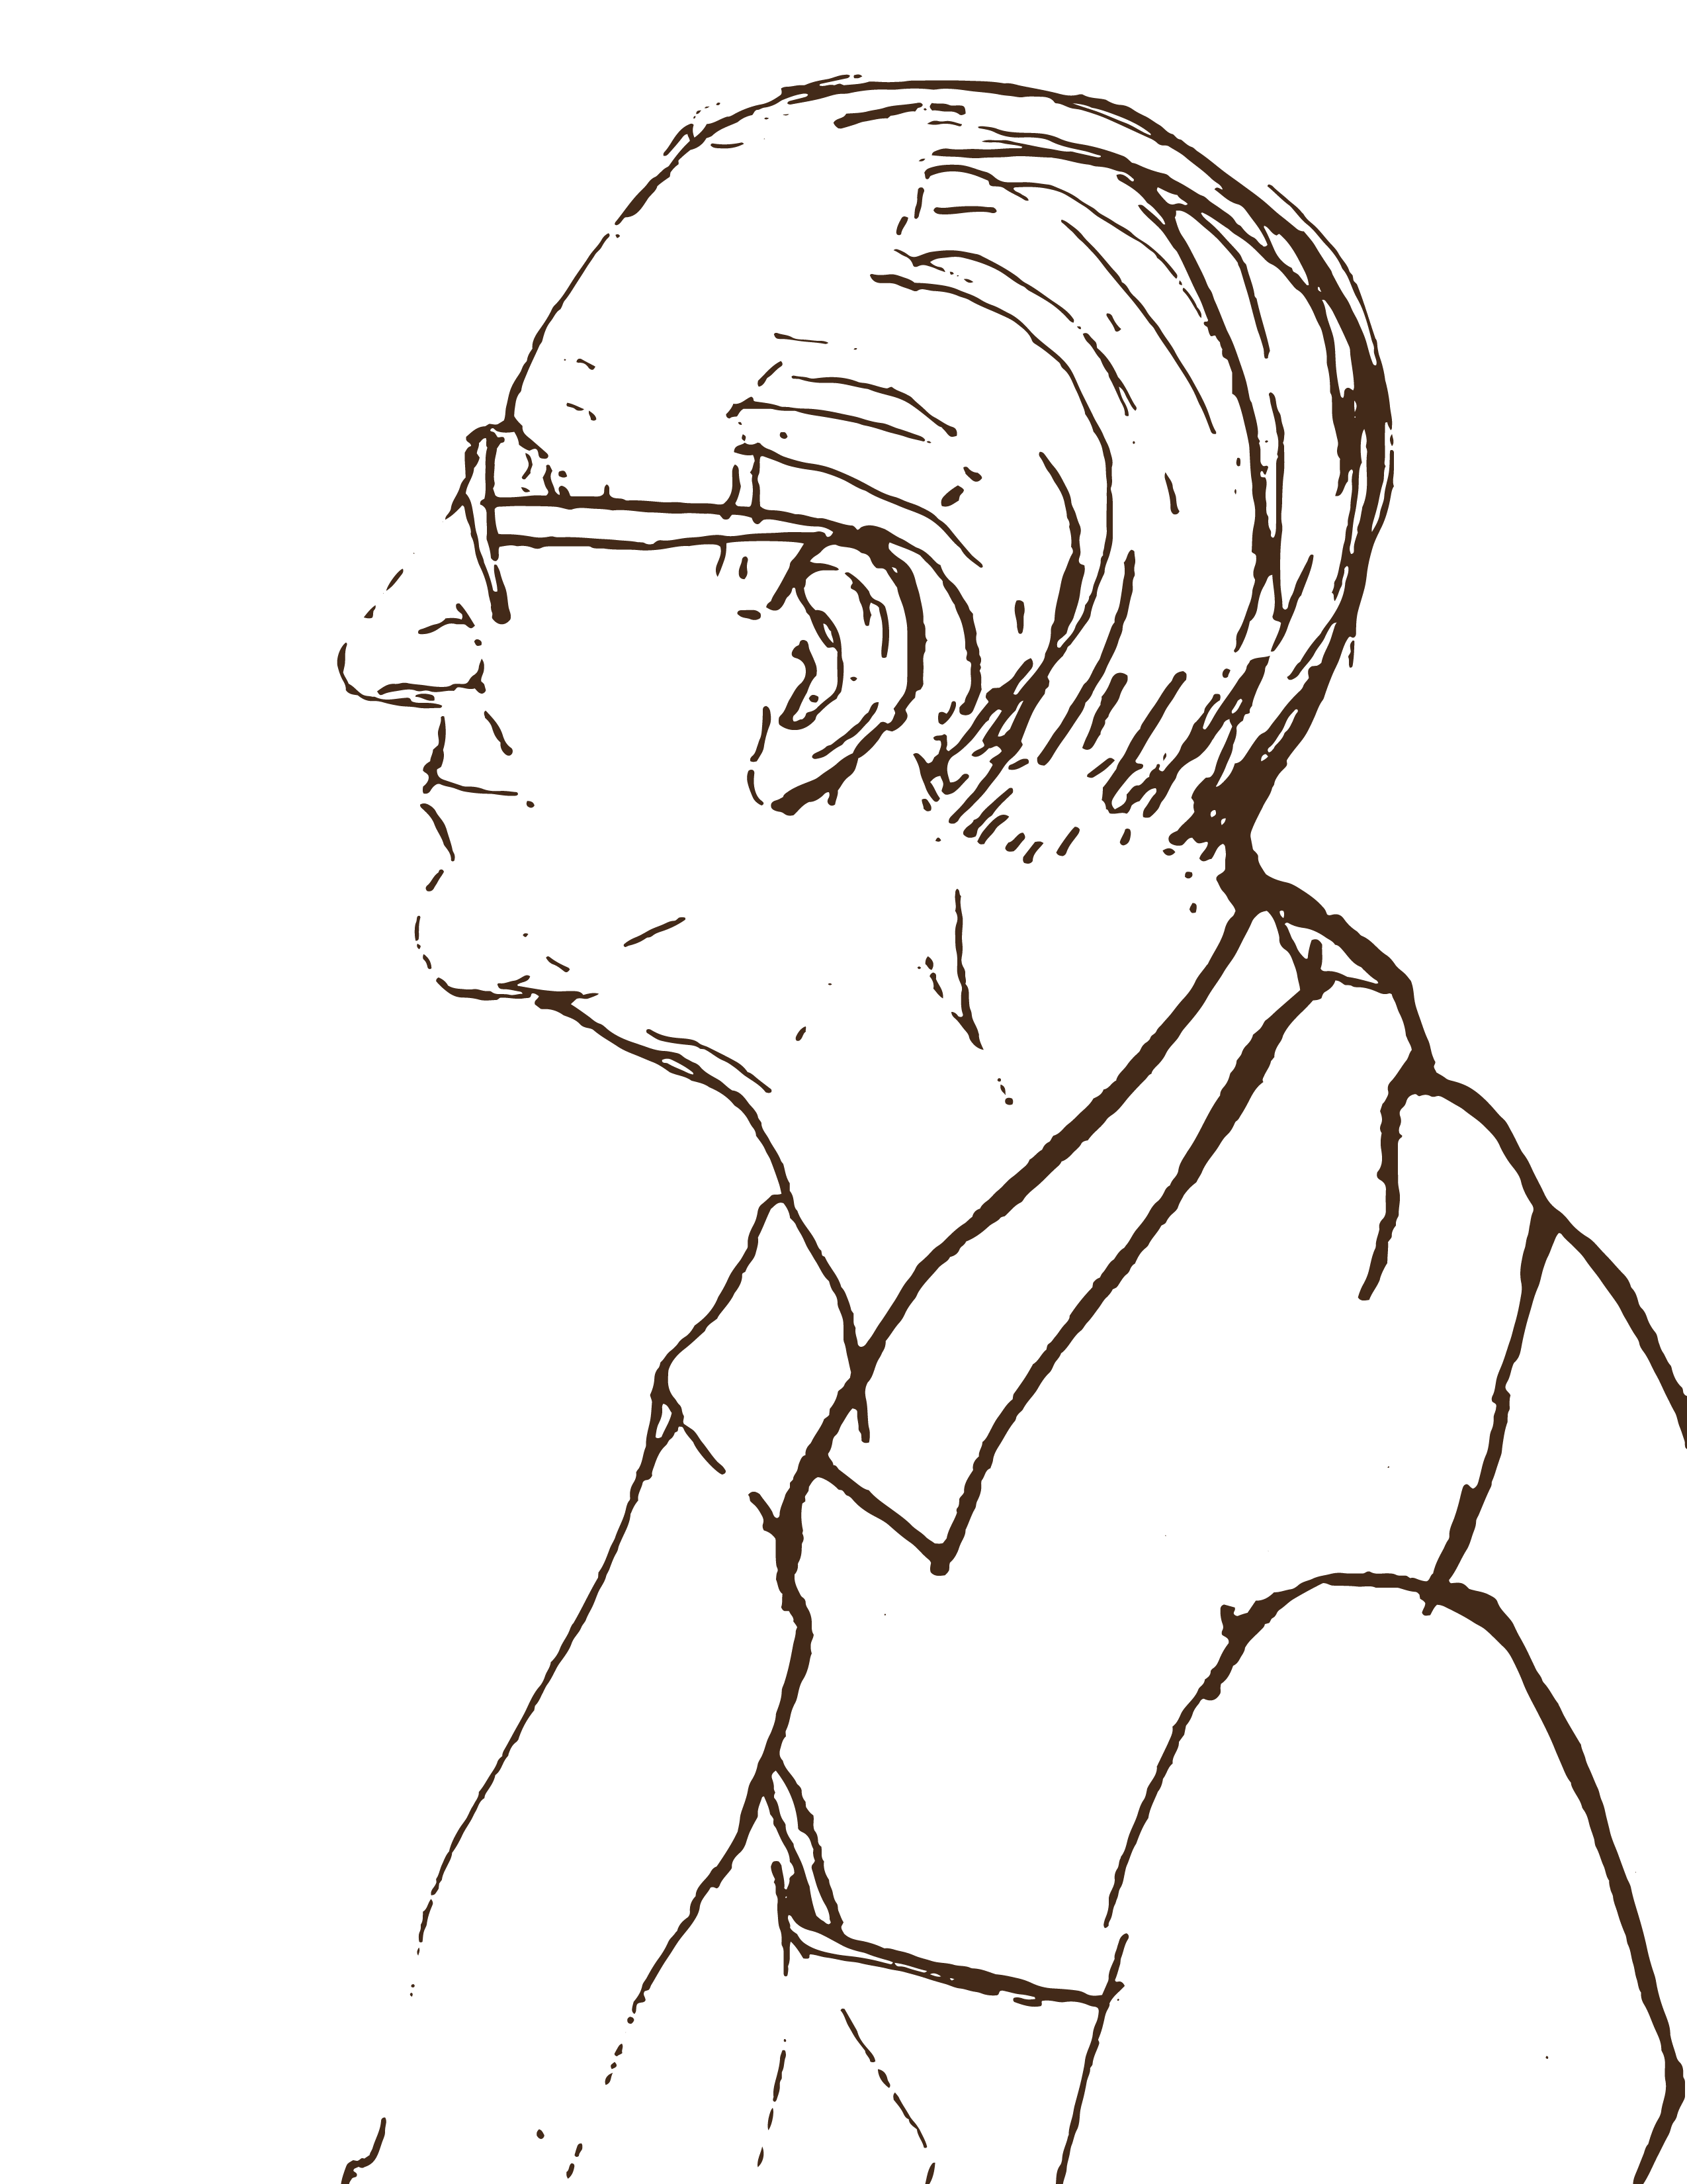
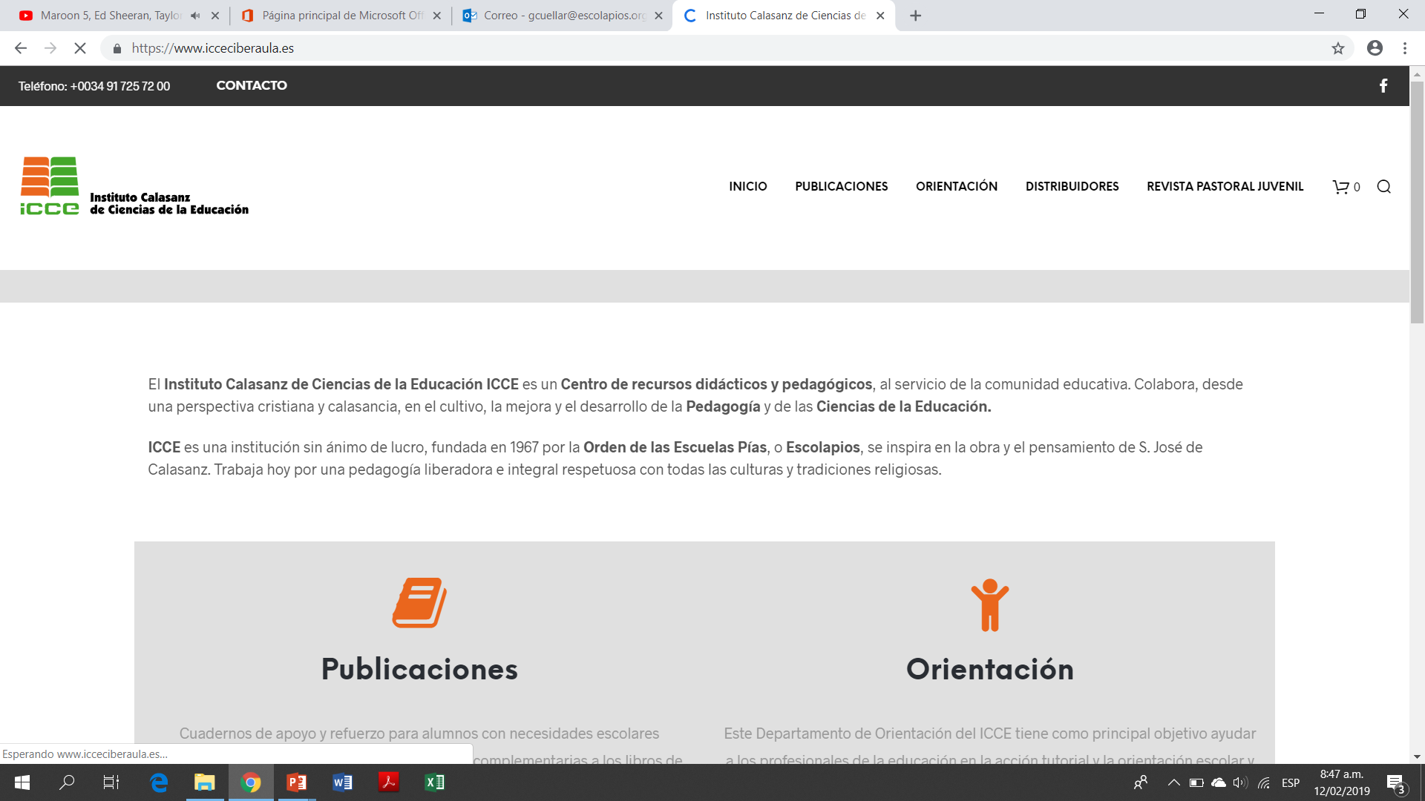

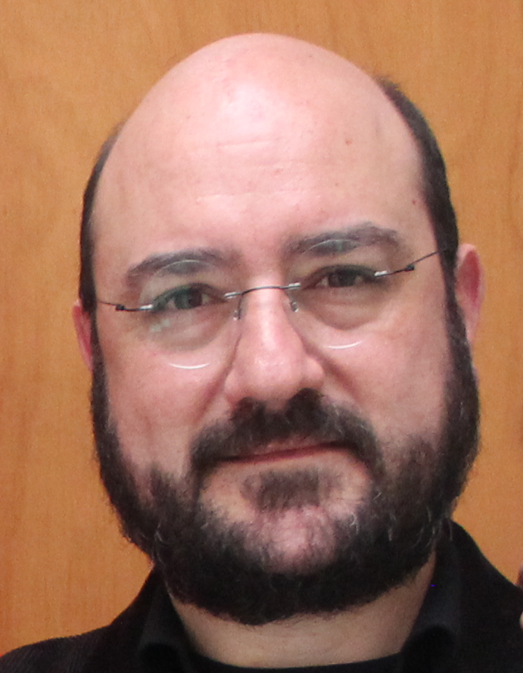
1967
1986
CEBEC
Centro Bogotano de estudios Calasancios
Padre Salvador López
2014
Padre Alejandro Solórzano
Ente escolapio que recoge, articula, gestiona, impulsa y anima la formación y capacitación, la investigación y la reflexión, la socialización y la divulgación, la sistematización y el reconocimiento y certificación oficial de las prácticas pedagógicas y las acciones escolapias de la Provincia Nazaret.

Slide 3

CONSEJO DIRECTIVO DEL ICCE-NAZARET
Directora del ICCE: Gladis Cuéllar I.
Asistente de Ministerio: P. Oswaldo Espinosa, Sch.P.
Coord. Formación e Investigación: Germán A. López
Asesores:
P. Alejandro Solórzano, Sch. P.
P. Juan Jaime Escobar, Sch. P.
Gladis Cuéllar Ibáñez
ADMINISTRACIÓN
FORMACIÓN E INVESTIGACIÓN
PEDAGOGÍA
ICCE-EDITORIAL
Sandra L. Plazas Gil
Germán A. López O.
Gladis Cuéllar Ibáñez
Sandra L. Plazas Gil
- Gestión económica, financiera y presupuestal.
- Secretaría Académica, registro.
- Estrategia logística.
- Articulación de actividades de formación de la Provincia.
- Desarrollo de iniciativas de formación del ICCE.
- Documento ICCE-Investigar.
- Foros, simposios..
- Coordinación Pedagógica Provincial.
- Consejo de Rectoría.
Impulsar líneas editoriales:
- Provinciales
- Pedagógicas
- Pastorales
- Calasancias
ICCE-Nazaret

Slide 4
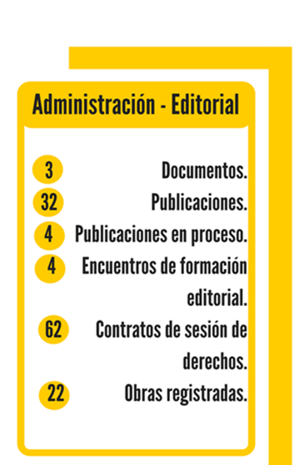
ICCE-Nazaret

Slide 5
Líneas de publicación
ICCE Editorial
Pedagógica
Pastoral
Provinciales
Calasancias
ICCE-Nazaret

Slide 6
Línea de publicación pastoral
Acompañamiento Vocacional Escolapio
Curso de acompañamiento espiritual
1.000 ejemplares publicados
Retiros Espirituales
3 Etapas (9,10,11)
240 ejemplares vendidos
Más de 2.000 ejemplares vendidos
Cantoral
1.350 ejemplares vendidos
ICCE-Nazaret

Slide 7
Línea de publicaciones Provinciales
Directorio
100 ejemplares
Claves de vida
120 ejemplares
Documentos Fundacionales
40 ejemplares
Estatuto de Formación Inicial
50 ejemplares
Distribución a nivel nacional a nuestras obras.
Estatuto Provincial de Economía
100 ejemplares
Política de Acompaña-miento Integral
300 ejemplares
ICCE-Nazaret

Slide 8
Modelo Pedagógico Provincia Nazaret
300 ejemplares
Líneas emanadas del II Capítulo Provincial Nazaret 2018-2022
Distribución a nivel nacional a nuestras obras.
80 ejemplares impresos
Distribución a nivel nacional a nuestras obras.
ICCE-Nazaret

Slide 9
Línea de publicaciones calasancias
Centrados en Jesucristo
La Palabra de Dios toca el corazón
200 ejemplares vendidos
200 ejemplares publicados
ICCE-Nazaret

Slide 10







Línea de publicaciones pedagógicas
Habilidades Técnicas
7 grados (4-9)
Más de 1.800 ejemplares vendidos
2016
ICCE-Nazaret

Slide 11









Línea de publicaciones pedagógicas
Cartillas de Emprendimiento
9 grados (3-11)
Más de 20.000 ejemplares vendidos
ICCE-Nazaret

Slide 12
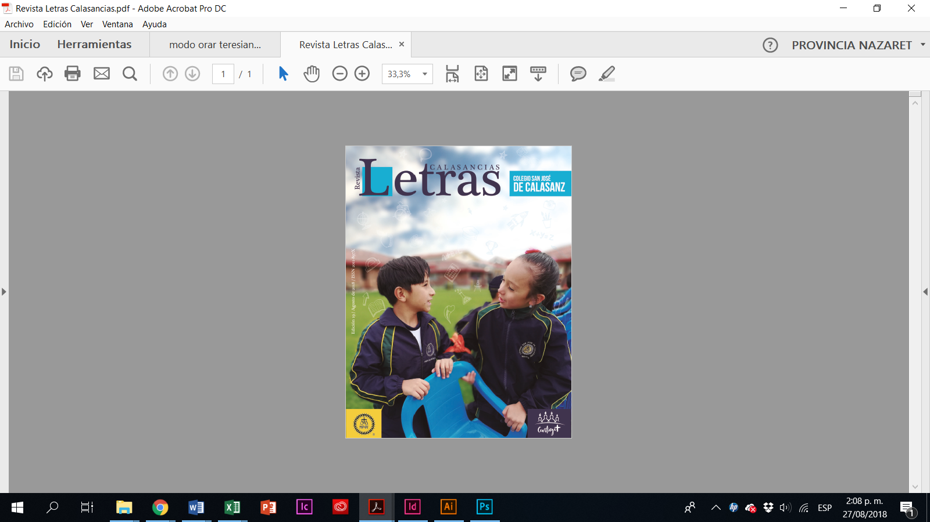
Línea de publicaciones pedagógicas
Revista Letras Calasancias
Revista 2018
1.200 ejemplares vendidos
ICCE-Nazaret

Slide 13




Línea de publicaciones pedagógicas
Cartillas Tracitos
4 cartillas (2 Jardín, 2 Transición)
1.400 ejemplares vendidos
ICCE-Nazaret

Slide 14
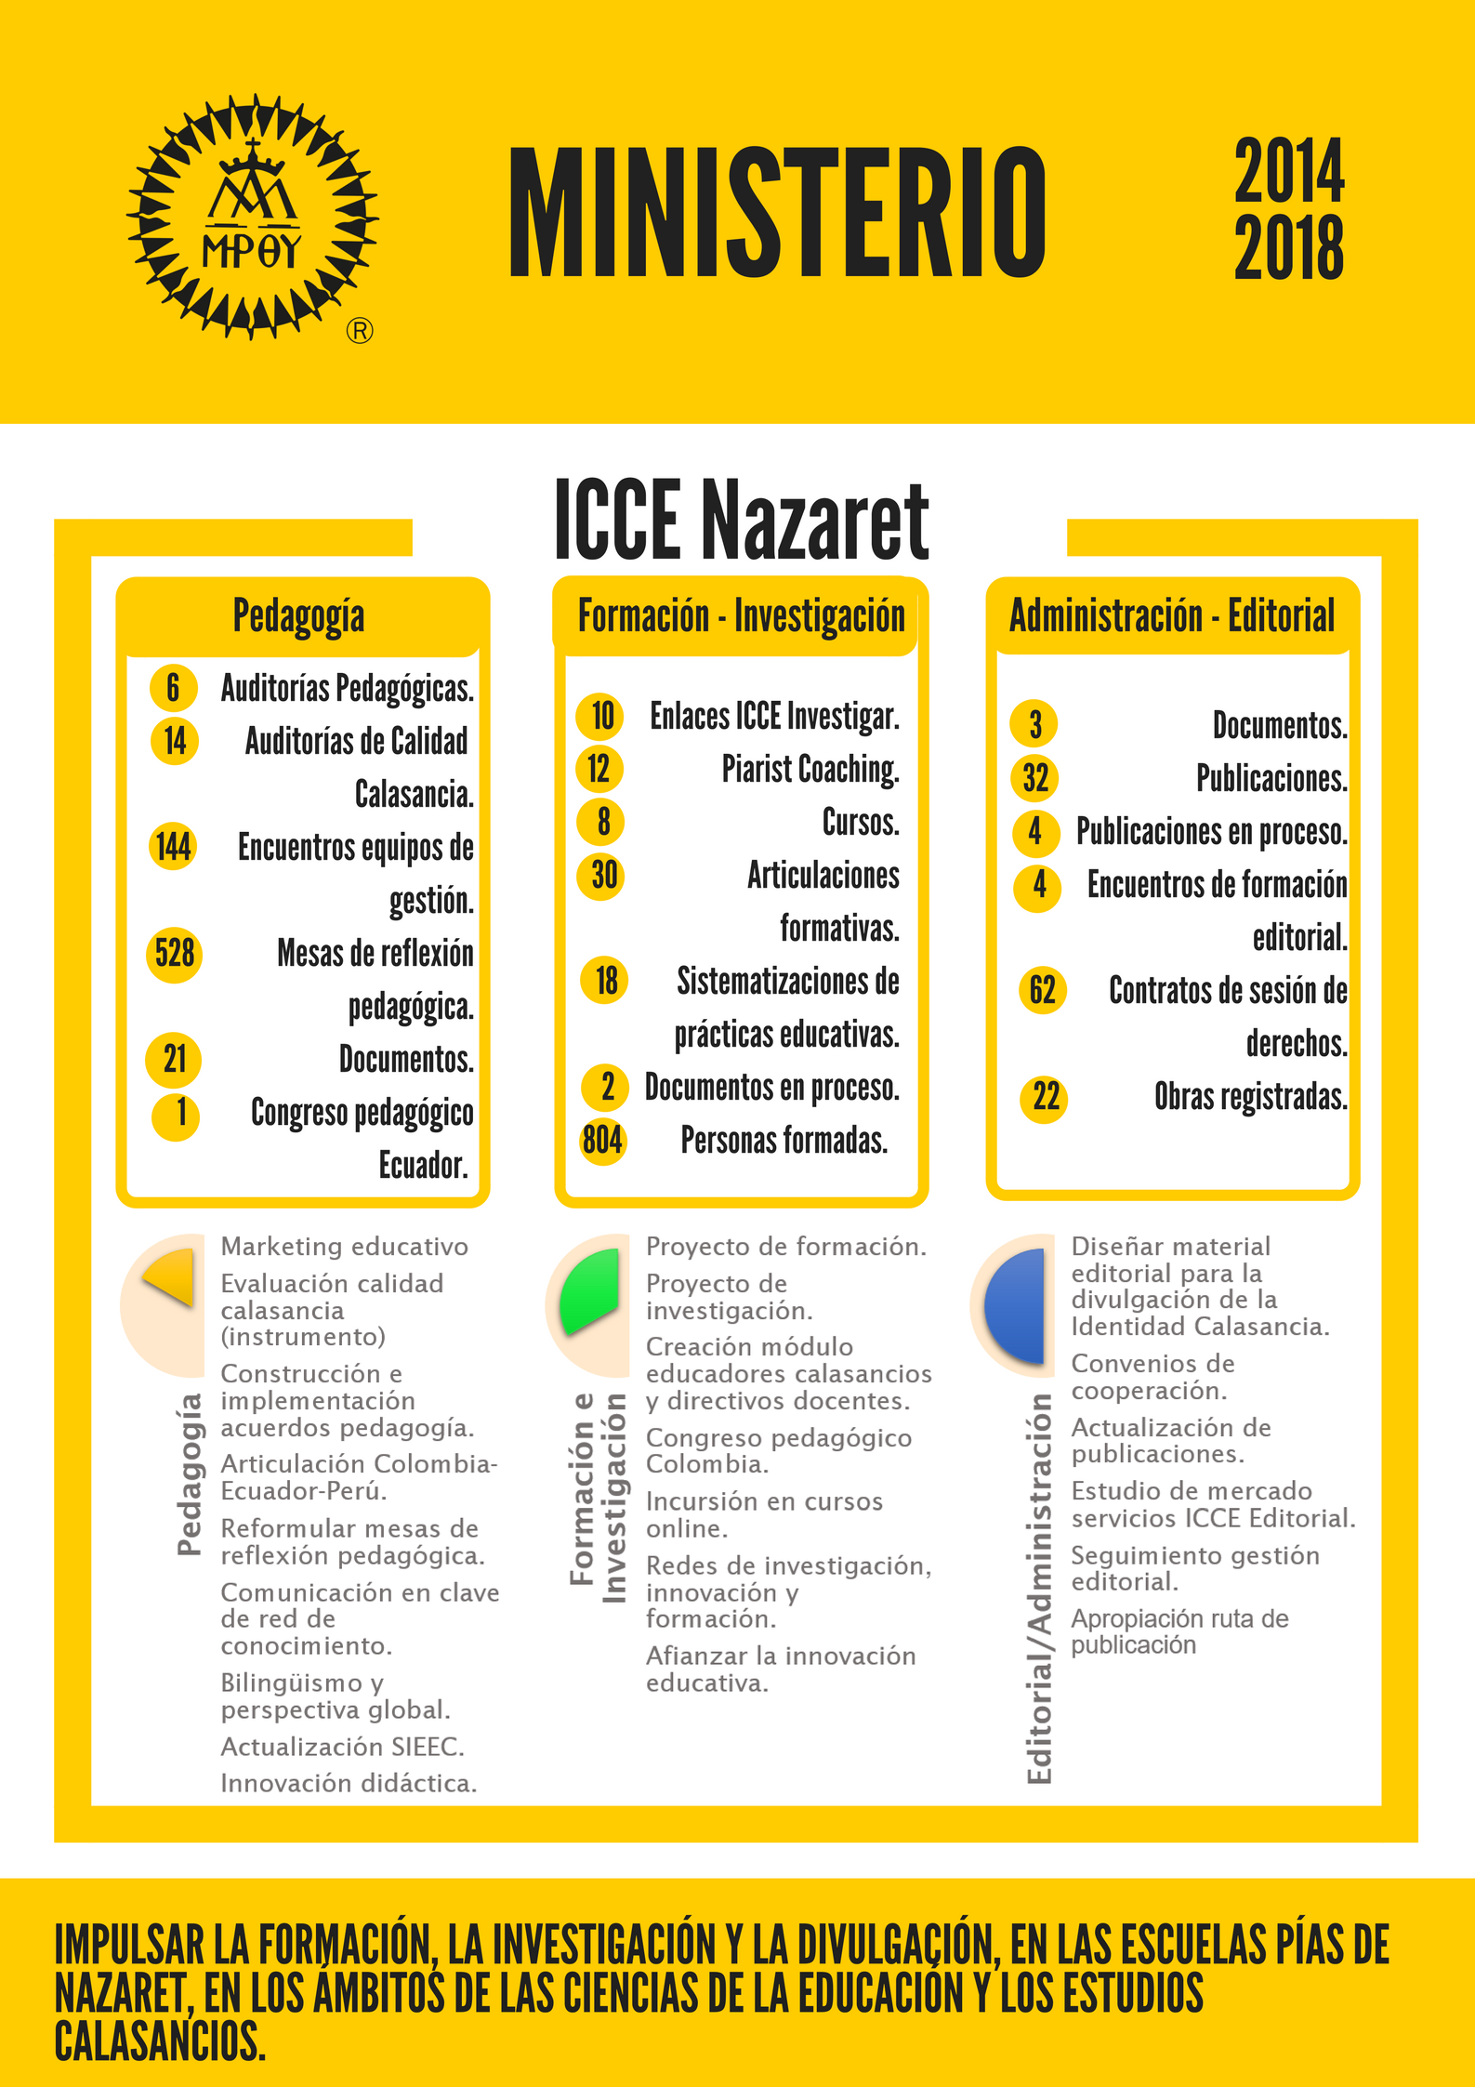
ICCE Nazaret

Slide 15
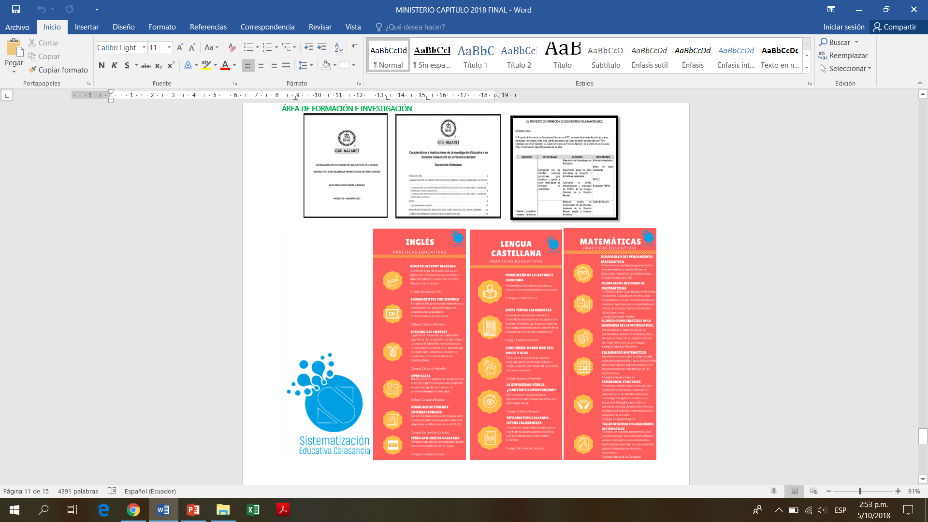

Slide 16
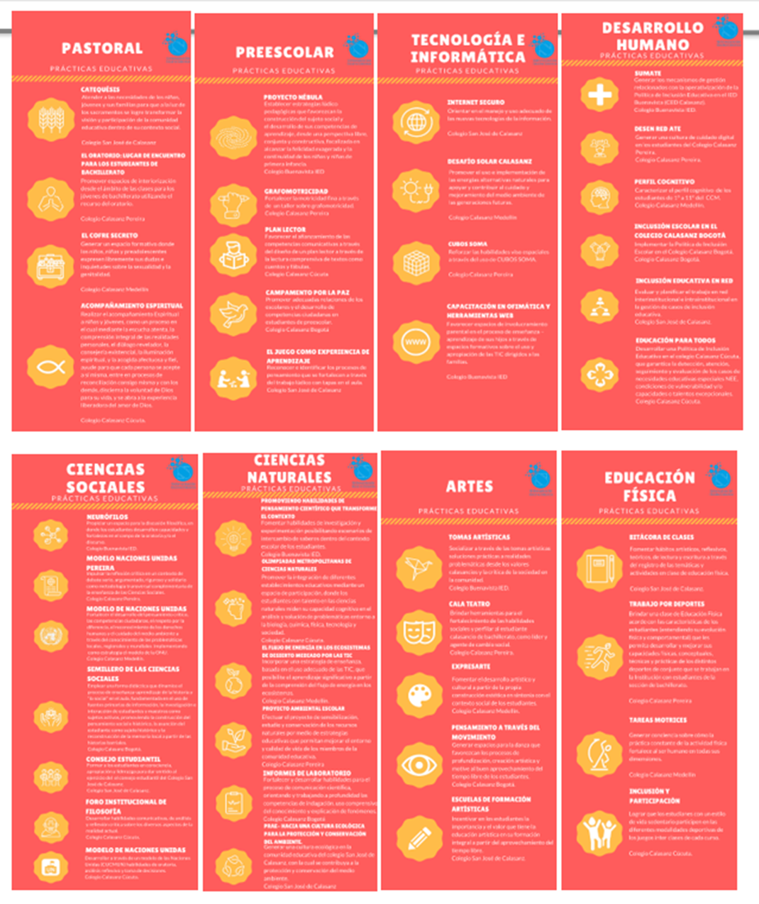

Slide 17
Nombre práctica educativa | Objetivos
La Oralidad marca la diferencia… (En proceso de sistematización). | Propiciar a los estudiantes del primer y segundo año de EGBE, las habilidades lingüísticas para una mejor comprensión en la comunicación dentro de los procesos de enseñanza y aprendizaje y en la vida práctica
La práctica de disección en órganos animales para enseñar anatomía y fisiología comparativa. | Mejorar el aprendizaje de anatomía y fisiología comparando la estructura animal con la humana. Explicar la anatomía y fisiología in situ para que el aprendizaje sea más significativo para el alumno. Desarrollar destrezas en los estudiantes que les sean de gran utilidad en su vida universitaria en la carrera de Medicina y afines.
My voice in my cell phone | Estimular la comunicación utilizando el celular como estrategia innovadora.
Lectura pictográfica para la expresión del lenguaje | Explicar mediante gráficos para mayor comprensión y pronunciación del lenguaje. Mejorar la construcción de conocimientos mediante el juego.
ICCE Nazaret

Slide 18
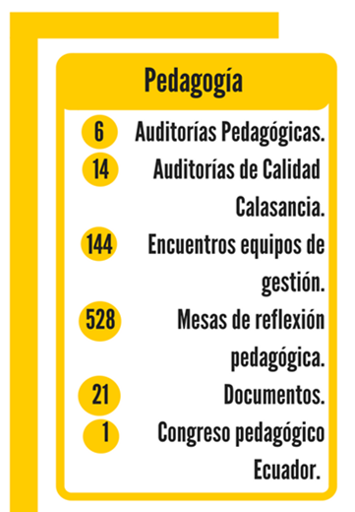
ICCE Nazaret

Slide 19

ICCE Nazaret

Slide 20
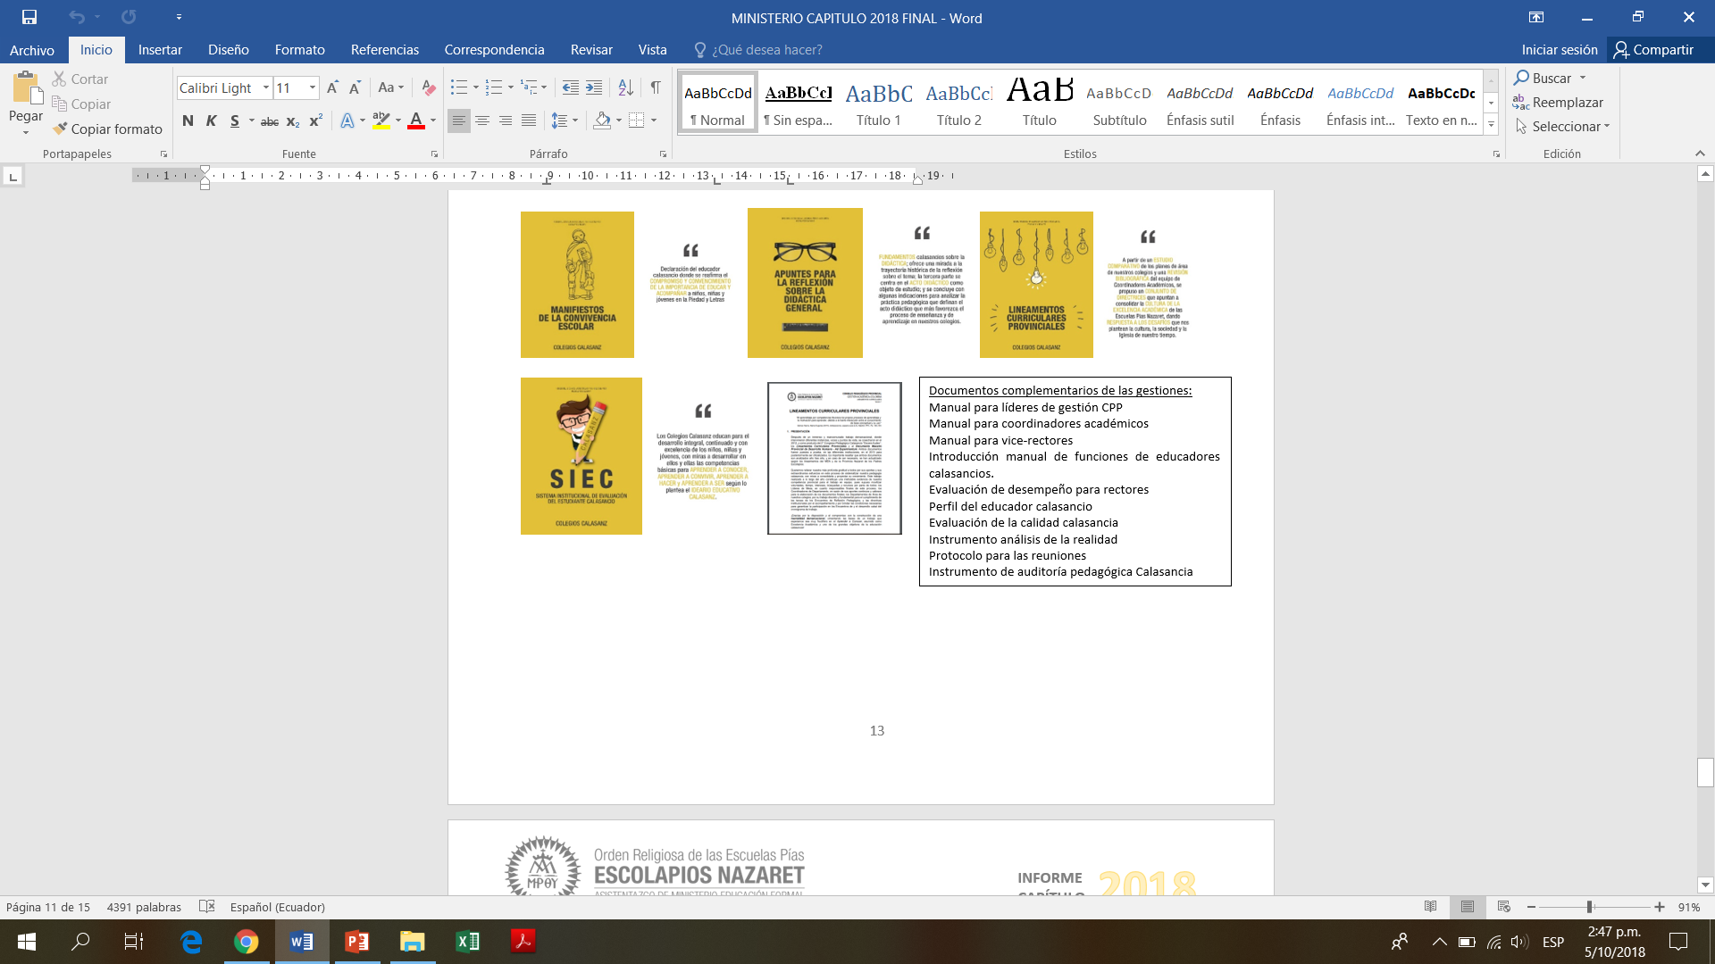
ICCE Nazaret

Slide 21
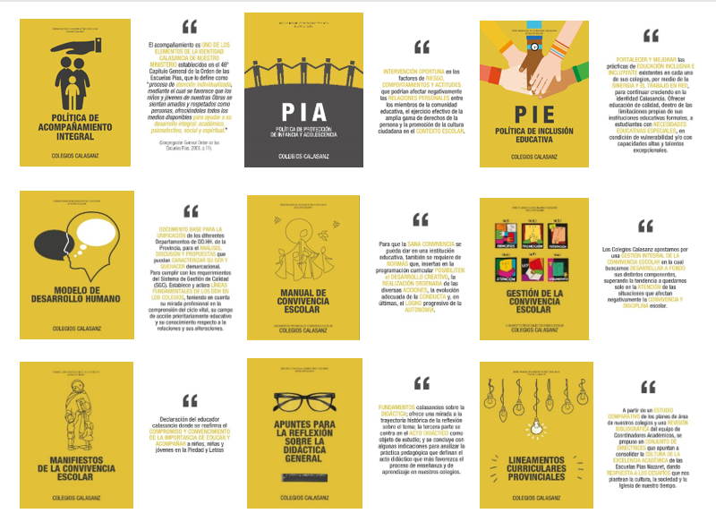
ICCE Nazaret

Slide 22
Para gloria de Dios y
utilidad del prójimo
ICCE Nazaret

